Slide 1
咏物诗
自然界中的万物，大至山川河岳，小
至花鸟虫鱼，都可以成为诗人描摹歌咏的
对象。他们在细致描摹的同时，寄托自己
的感情。——这就产生了咏物诗。

Slide 2

咏物诗

Slide 3
如何鉴赏咏物诗
步骤：
1、意象分析。欣赏作者对于所咏之物特点的把握和刻画。
2、情感分析。把握作者在描摹事物中所寄托的感情。
3、手法分析。分析咏物诗的写作技巧。

Slide 4
咏物诗常用的手法：
借物喻人、 托物言志、 比喻、象征、
对比、衬托、 拟人、用典等等

Slide 5
学习目标
1、 知识与技能
（1）掌握咏物诗的概念以及咏物诗的特点。
（2）学生能了解咏物诗鉴赏的一般方法。
(3) 能进行有关的鉴赏，并组织语言进行表述。
2．情感态度和价值观
通过咏物诗的学习，进入诗人的精神世界，了解诗人
字里行间蕴含的情感和哲理，接受精神的熏陶。

Slide 6

子 规
顾况
杜宇冤亡积有时，
年年啼血动人悲。
若教恨魄皆能化，
何树何山著子规？

Slide 7
1、意象分析
诗人笔下的子规有何特点？
杜宇冤亡积有时，年年啼血动人悲。
——冤亡、积怨、啼血

Slide 8
2、情感分析
诗人对子规寄寓了什么感情？
若教恨魄皆能化，何树何山著子规？
—— 蒙冤屈死之人多，诗人对他们的同情、对社会黑暗的抨击。

Slide 9
总结主旨
此诗借咏子规，抒发诗人对历代遭受苦难、蒙受冤屈而死的人的深深同情和对黑暗社会的不满。

Slide 10
3、手法分析
①用典。采用杜宇化鸟的典故，来说明杜宇冤亡、积怨之深。
② 反问。后两句以反诘语气发问，由鸟及人，暗示之意深刻。

Slide 11
赏牡丹
刘禹锡
品味 ◆ 合作 ◆ 探究
小 松
杜荀鹤
庭前芍药妖无格,
池上芙蕖净少情。
唯有牡丹真国色,
花开时节动京城。
自小刺头深草里，
而今渐觉出蓬蒿。
时人不识凌云木，
直待凌云始道高。

Slide 12

赏牡丹
刘禹锡
合作探究一
庭前芍药妖无格,
池上芙蕖净少情。
唯有牡丹真国色,
花开时节动京城。

Slide 13
1、意象分析。
芍药：艳丽、妩媚，但是格调不高。
芙蕖：纯洁，但是寡情，孤芳自赏。
牡丹：国色天香，高贵富丽。

Slide 14
2、情感分析
诗人突出了牡丹的高贵富丽，表达了对牡丹的喜爱之情。

Slide 15
3、手法分析
①反衬手法的运用。
写芍药的“无格”，芙蕖的“少情”，来反衬牡丹的高贵富丽，令人喜爱。
②比喻、拟人手法的运用。
“唯有牡丹真国色”这句话用比喻的手法，从正面描写牡丹。“国色”，诗人把牡丹比喻为国中最美丽的女子，写出了牡丹的姿色远在其他诸花之上。突出牡丹的高贵富丽。
写三种花都用拟人手法，使物性的花具有了人情味，全诗也就有了较强的艺术感染力。

Slide 16

小 松
杜荀鹤
合作探究二
自小刺头深草里，
而今渐觉出蓬蒿。
时人不识凌云木，
直待凌云始道高。

Slide 17
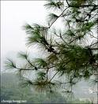
1、意象分析
自小刺头深草里，而今渐觉出蓬蒿。
描写了小松由小而大，具有强大生命力的特征。

Slide 18
2、情感分析
时人不识凌云木，直待凌云始道高。
时人对小松忽略了，等到它高耸人云后才来称赞。这种称赞又有多大意义呢？只有世上有识材之人，对小松这样将来能“凌云”之木多加爱护、培育，这样才有意义。故诗人感叹：“时人”目光短浅，不会将小松看作栋梁之材，有多少小松由于“时人”的“不识”，被忽视掉啊!

Slide 19
主旨
这首诗写小松幼时人们对其忽视和长大后人们对其称赞的不同态度，反映出作者对人才出身低微而终成大业的思考，批判了世人目光短浅以身世取人的浅陋目光。暗含了诗人的身世之慨。

Slide 20
3、手法分析
此诗托物讽喻，借松写人，说理精当， 寓意深长。

Slide 21
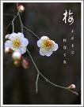
学以致用
一、 读下面的诗，回答问题。
白梅 王冕
冰雪林中著此身，
不同桃李混芳尘。
忽然一夜清香发，
散作乾坤万里春。
探究：梅花这一意象有哪些特点？表达了怎样的思想感情？作者主要运用了哪些写作手法？

Slide 22

答案参考：
意象特点：
耐寒、洁白清高、芳香四溢、报春。
表达了坚持理想操守，不与世俗同流合污的思想感情。
主旨：
手法：
主要运用了衬托和对比。衬托，以冰雪衬梅之坚毅耐寒；对比，用桃李对比以显示梅之高洁守志。

Slide 23
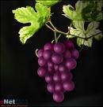
从意象、情感、手法三方面赏析《葡萄》一诗
葡萄 韩愈
新茎未遍半犹枯，
高架支离倒复扶。
若欲满盘堆马乳，
莫辞添竹引龙须。

Slide 24
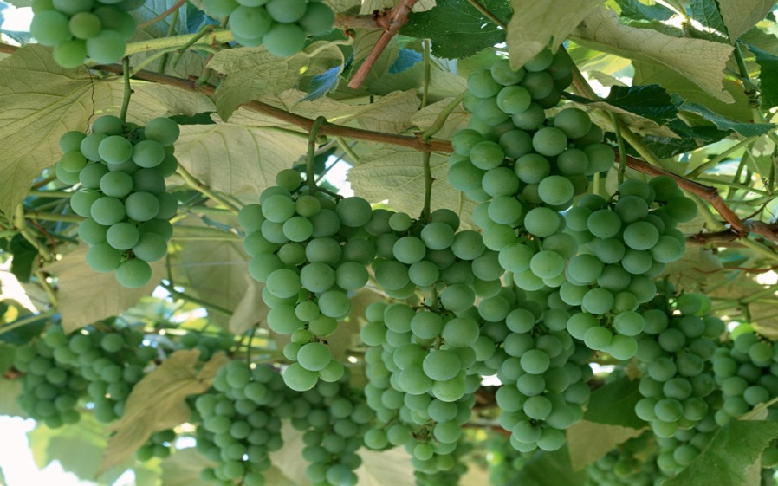
诗人描绘了葡萄怎样的特点？
新茎未遍半犹枯
高架支离倒复扶
还很柔弱，未完全复苏。
杂乱攀附，需要照顾。

Slide 25
本诗中“物”与“志”的契合点是哪几句诗？
若欲满盘堆马乳，
莫辞添竹引龙须。
要想结出丰硕的果实。
小结：希望种葡萄之人能对这株葡萄多加培育，让它结出丰硕果实。
多加竹条，扩大修缮
多扶持

Slide 26
联系诗人自身经历和所处社会环境，揣摩诗人所托之情，所言之志。
背景：
这首诗是诗人写给好朋友张署的。诗人于贞元十九年十二月被贬阳山县，当时张署也被贬。元和无年二人遇赦同赴江陵待命。诗人在旅途中写下此诗与朋友共勉。
言志：
通过描绘葡萄生长状态和需要人多加呵护培育，表达自己仕途困顿，渴望有人援引的心情。

Slide 27
技法探究：托物言志
1、物：托物言志常常借助于某物的一些特性，此“物”非“景”，咏物不是写景。借景抒情的“景”是指自然风景，而不是某种物品。
2、 “志”：可以指感情、志向、情操、爱好、愿望、要求等，借景抒情的“情”专指热爱、憎恶、赞美、快乐、悲伤等感情。
3、鉴赏时注意：从物人一体的角度把握事物的特点。

